Slide 1


Recipe Chatbot
최종 프로젝트 - 주제발표
2조 김종우 박성호 신동희 정창화

Slide 2


01
02
03
04
CONTENTS
주제 선정 이유
주제설명
타임 테이블
조원별 역할

Slide 3


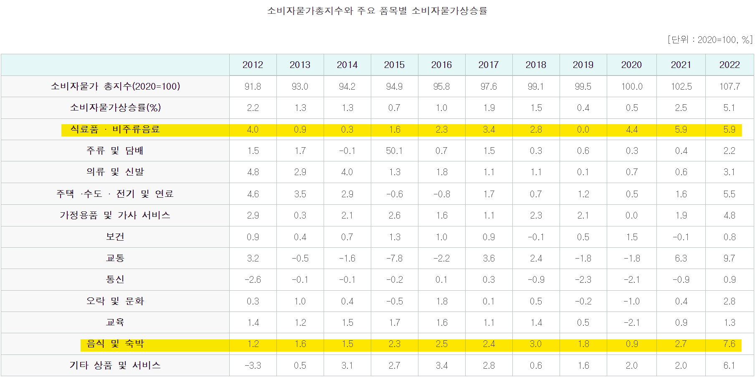
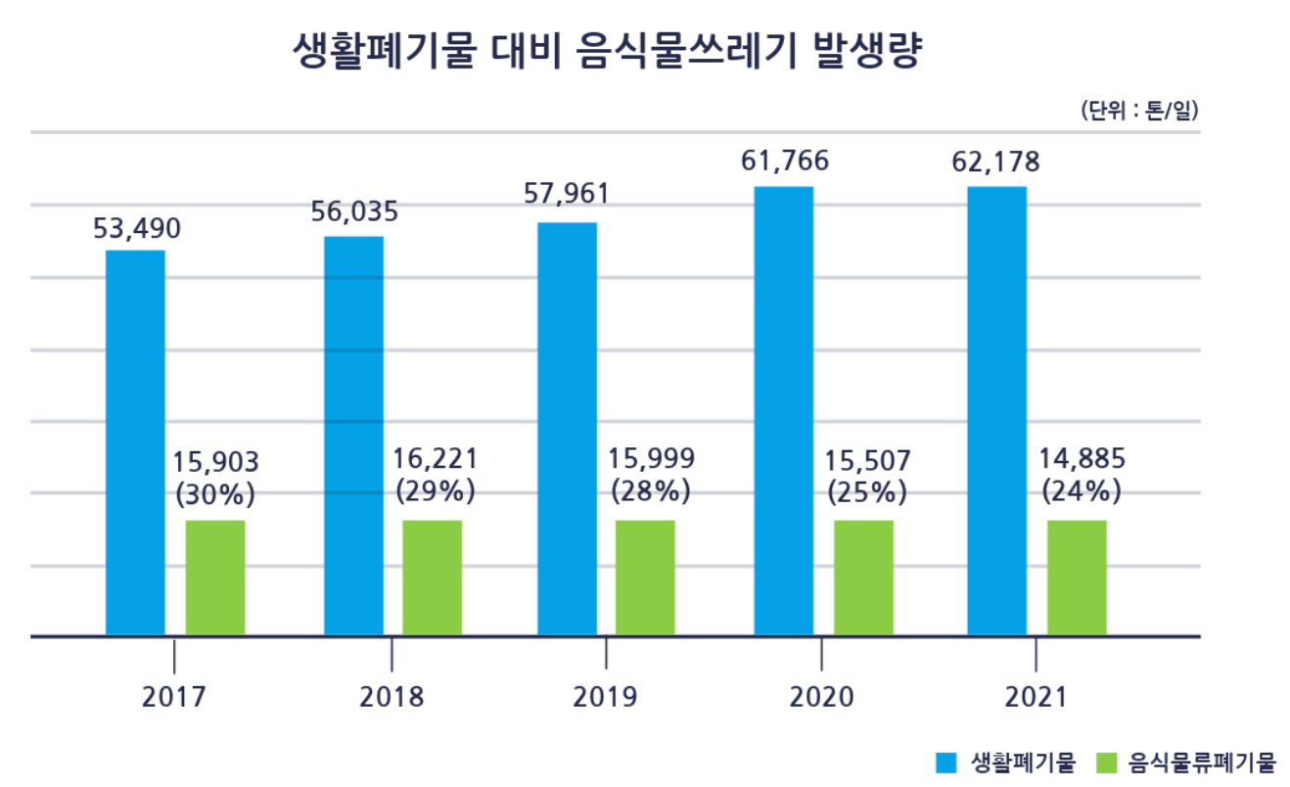
01 주제 선정 이유
고물가 및 비싼 배달음식
높은 물가와 비싼 배달음식으로 먹는 것에 대한 지출이 부담스러워지고 있는 상황에서 외식, 배달 음식 보다 남은 식재료를 활용하여 직접 손쉽게 요리할 수 있는 레시피를 제공하여 식품 소비를 절약하는데 도움이 될 수 있음
낭비되는 음식과 식재료
음식물류 폐기물은 전국에서 한 사람당 하루 0.25kg, 한달이면 약 7.5kg을 배출
남은 식재료를 활용함으로써 음식물 쓰레기 처리 비용 감소와 환경보호에도 효과

Slide 4






02 주제 설명
내가 가지고 있는 재료의 맞춤 요리 레시피 제공
사용자가 가진 재료를 입력하면 그 재료로 만들 수 있는 요리와 레시피를 제공하는 서비스
양식, 중식, 일식, 한식 등 다양한 분야를 포괄하여 사용자에게 폭넓은 선택지를 제공
요리의 다양성을 제공하고 동시에 식재료의 활용도를 극대화하여 식품 낭비를 줄이는 데에 기여

Slide 5





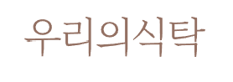






02 주제 설명
크롤링을 통해 대규모의 레시피 데이터베이스를 구축 (양식, 중식, 일식, 한식으로 세분화)
이 데이터를 바탕으로 챗봇이 사용자의 입력을 분석하여 관련 있는 레시피를 찾아 제공할 수 있도록 학습
이를 위해 다양한 요리 스타일과 재료에 대한 이해를 강화하기 위해 각 요리 분야별로 균형 잡힌 데이터를 확보하고 레시피 추천 서비스에 적합한 플랫폼과 모델 선정에 중점

Slide 6
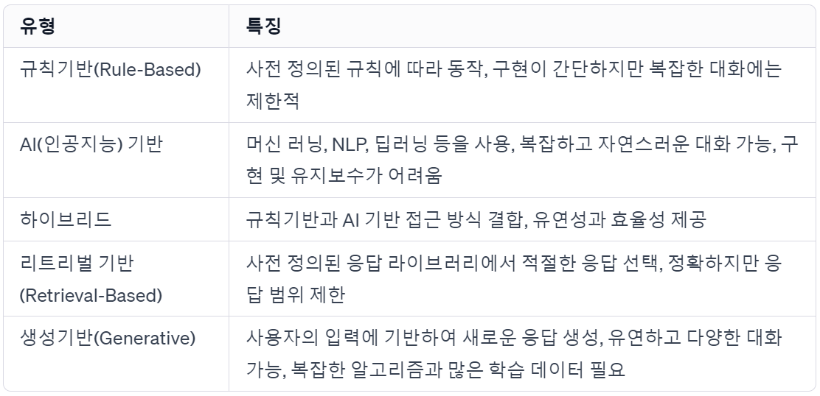


02 주제 설명

Slide 7

03 타임테이블
1차 중간 발표
3차 중간 발표
- 챗봇 플랫폼 및 모델 선정
- 데이터 수집 및 전처리
-
-
최종 발표
주제 발표
2차 중간 발표
-
-
- 레시피 데이터 검색
- 챗봇 생성을 위한 기반지식 및 논문 탐색
-
-

Slide 8

04 조원별 역할
김종우
한식 데이터 레시피 크롤링 (데이터 수집 및 전처리)
최종발표
박성호
중식/일식 데이터 레시피 크롤링 (데이터 수집 및 전처리)
3차 중간발표
신동희
한식 데이터 레시피 크롤링 (데이터 수집 및 전처리)
2차 중간발표
정창화
양식 데이터 레시피 크롤링 (데이터 수집 및 전처리)
주제발표, 1차 중간발표

Slide 9
Recipe Chatbot
최종 프로젝트 – 1차 중간발표
2조 김종우 박성호 신동희 정창화

Slide 10
Recipe Chatbot
최종 프로젝트 – 1차 중간 발표
2조 김종우 박성호 신동희 정창화

Slide 11
01
02
03
CONTENTS
진행사항
타임 테이블
조원별 역할

Slide 12
진행내용
1. 챗봇 유형 선택에 대한 논의
1. 규칙기반
- 키워드 기반 : "예약", "날씨", "추천"과 같은 키워드에 따라 다른 응답을 설정
- 정해진 패턴 사용 : 예를 들어, "XX시의 날씨 알려줘"라는 패턴을 사용해 날씨 관련 질문을 식별
- 단순한 조건문 : 프로그래밍에서 사용하는 if-else 조건문을 사용하여 특정 키워드나 패턴에 따라 다른 동작을 수행
> 규칙기반으로도 레시피 추천 챗봇은 충분히 구현 가능하지만 정해진 답변을 수동으로 생성해야 하기 때문에 단순 노동 반복
2. 생성형
- 다양한 질문과 그 질문에 대한 응답에 대한 데이터셋을 학습시켜 스스로 답을 생성
> 레시피와 같이 긴 응답의 학습이 제한되어 있고 자연스러운 문맥 형성이 어려워 정확한 정보 전달이 어려움
3. 하이브리드
- 요리의 타입, 요리명과 관련된 질문에 대한 학습은 학습 후 생성 가능 / 레시피 질문에 대한 응답은 규칙기반
- 재료와 관련된 질문과 응답은 사용자가 입력한 재료 중 어떤 것을 어떻게 파악할지에 대한 논의가 필요
> 수 많은 요리에 들어가는 마늘, 파와 같은 재료를 입력했을 때 해당되는 모든 것을 다 추천해 주는 것은 의미가 없을 수 있음

Slide 13
진행내용
2. 데이터 전처리
1. Type별, 사이트별 레시피 하나로 병합
2. 결측치 및 중복값 확인 및 제거, 빈 리스트 제거
3. 이스케이프 시퀀스 제거 ( \r, \n…)
4. 형태만 딕셔너리인 문자열 리스트로 변경
5. 형태만 리스트인 문자열 리스트로 변경
6. 요리별 재료 리스트 내의 중복값 제거
7. 요리방법의 형태 통일 (Step 1: , STEP 1: , 1. …)

Slide 14
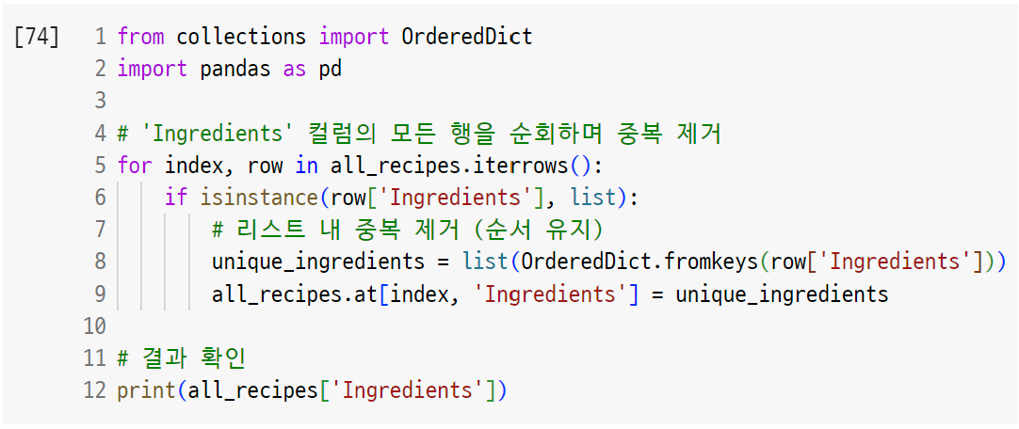
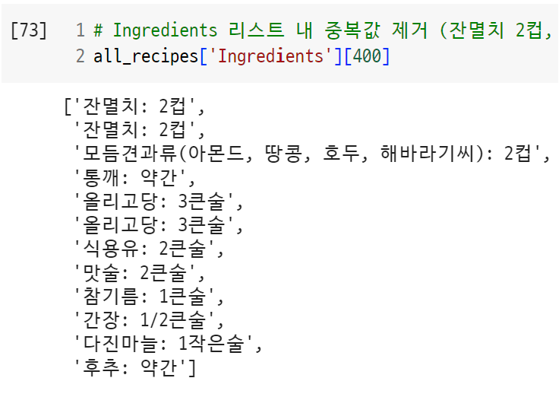
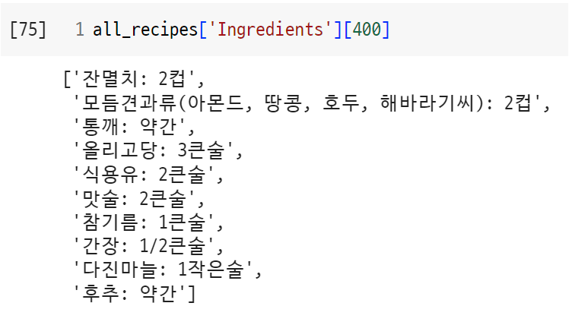
진행내용
2. 데이터 전처리
6. 요리별 재료 리스트 내의 중복값 제거
딕셔너리의 키값은 고유해야 하기 때문에
딕셔너리 형태로 변환 과정에서 중복값 제거

Slide 15
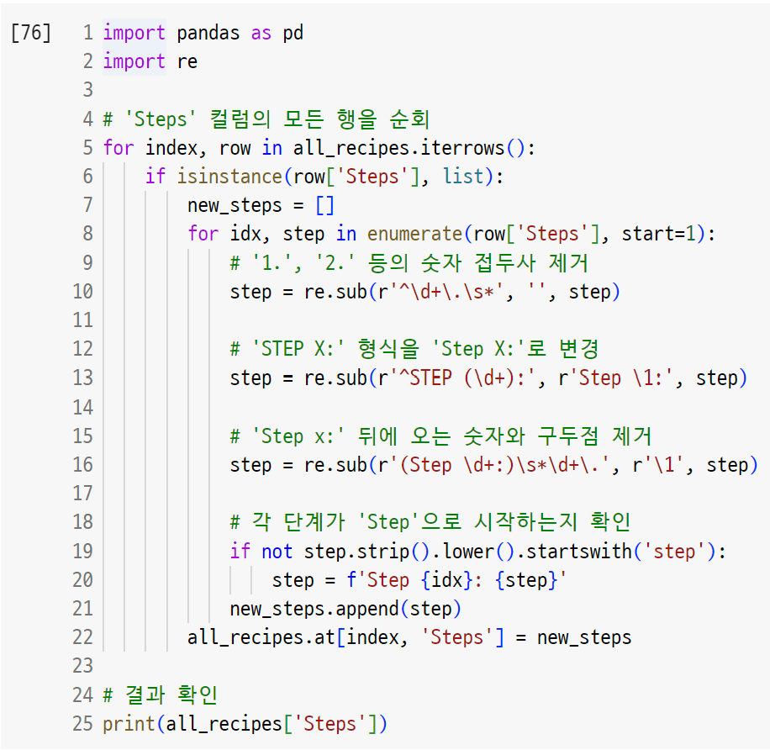
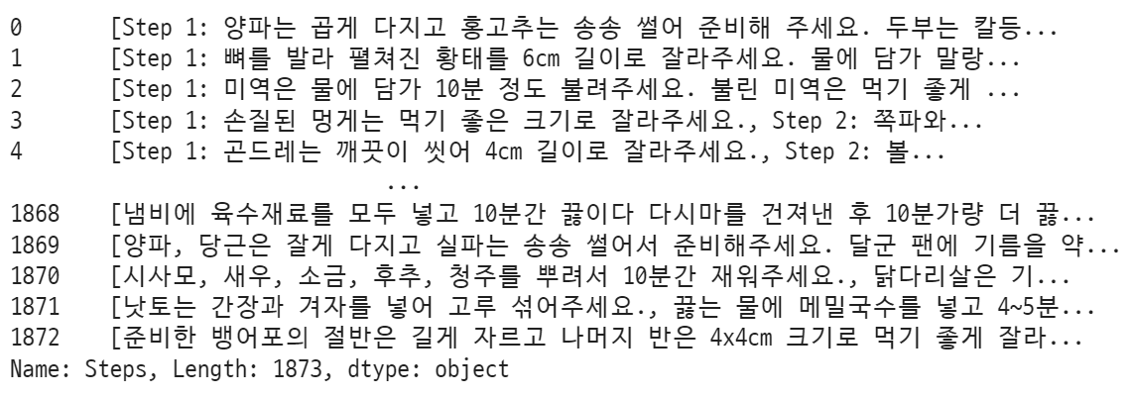
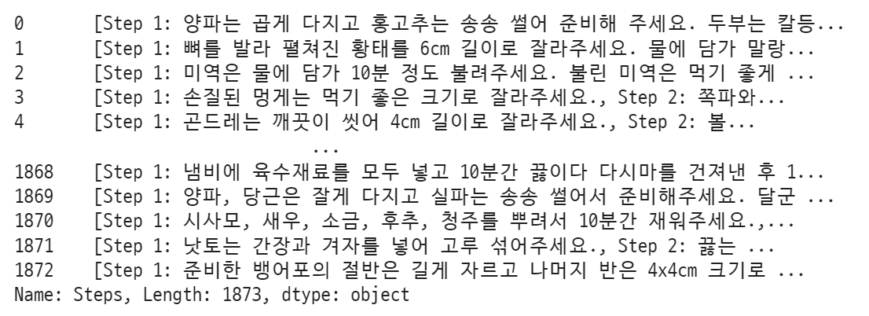
진행내용
2. 데이터 전처리
7. 요리방법의 형태 통일 (Step 1: , STEP 1: , 1. …)

Slide 16

진행내용
3. 질문-응답 학습 데이터셋 생성
데이터에 따른 질문 유형
1. 요리타입 질문
Q : * * *은 어떤 종류의 요리야?
A : * * *은 한식입니다
2. 요리명 질문
Q : * * *로 만들 수 있는 요리 추천해줘
A : * * *로 만들 수 있는 요리는 A, B, C가 있습니다.
3. 재료 질문
Q : * * *를 만들고 싶은데 어떠한 재료가 필요한지 알려줘
A : * * *를 만들기 위해 필요한 재료는 다음과 같습니다. a, b, c …
4. 요리법 질문
Q : * * *를 만드는 방법 알려줘
A : * * *를 만드는 방법은 다음과 같습니다 : Step 1, Step 2…
요리타입, 요리명, 재료, 요리법
= All_recipes 데이터셋 이용
데이터 수 : 약 2000개 x 질문유형: (4x5)개
= 4만개 이상 예상

Slide 17
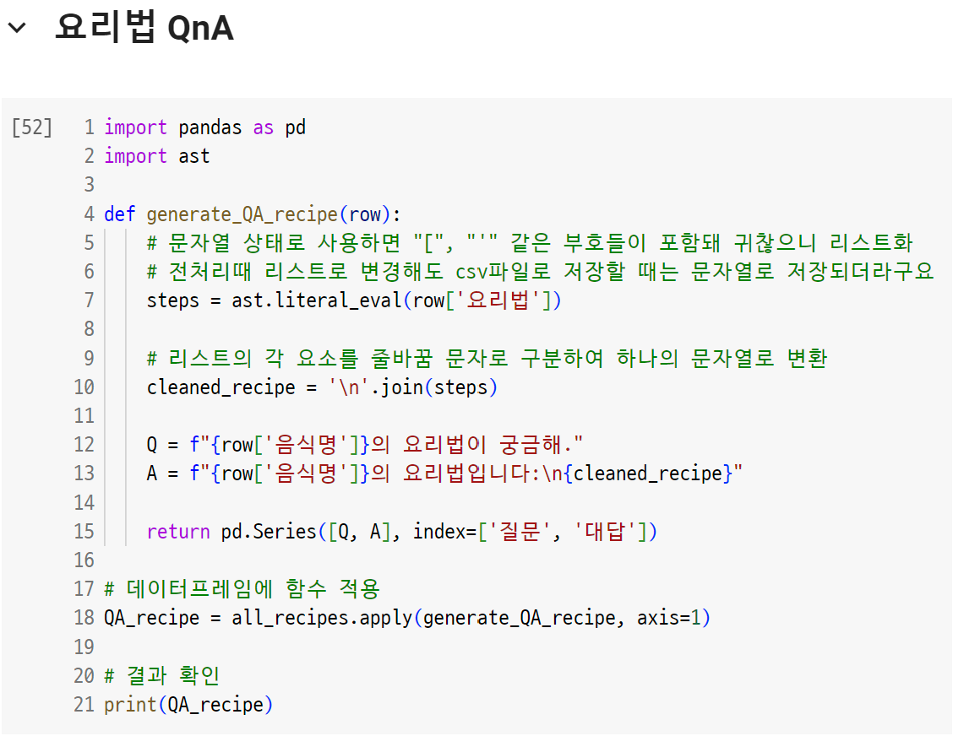
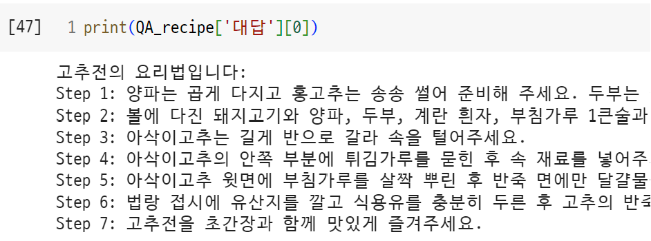
진행내용
3. 질문-응답 학습 데이터셋 생성

Slide 18
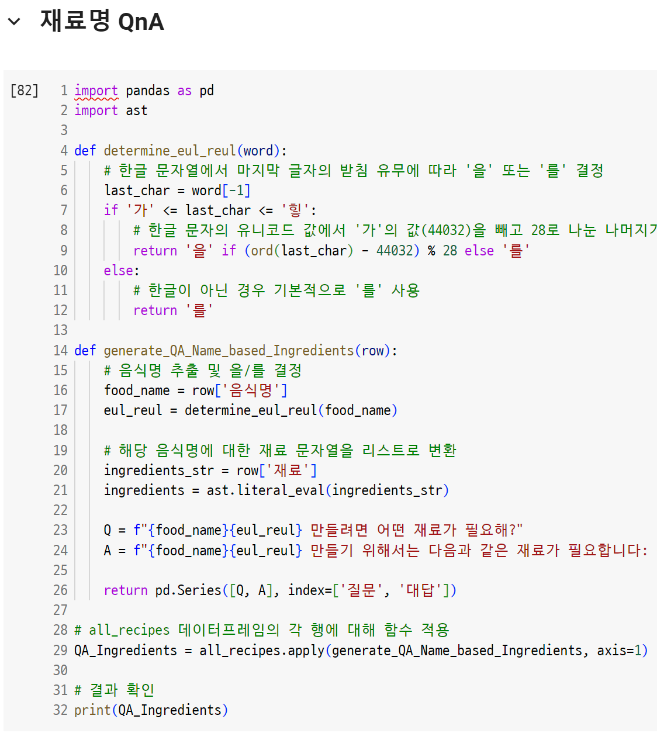
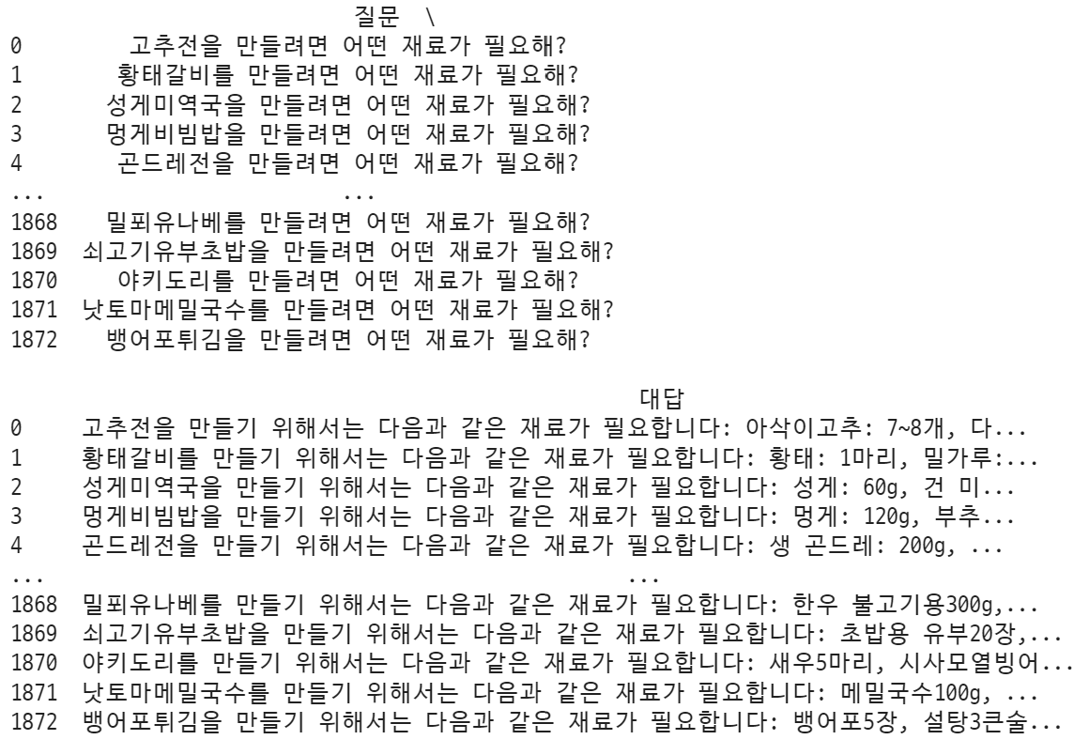
진행내용
3. 질문-응답 학습 데이터셋 생성

Slide 19
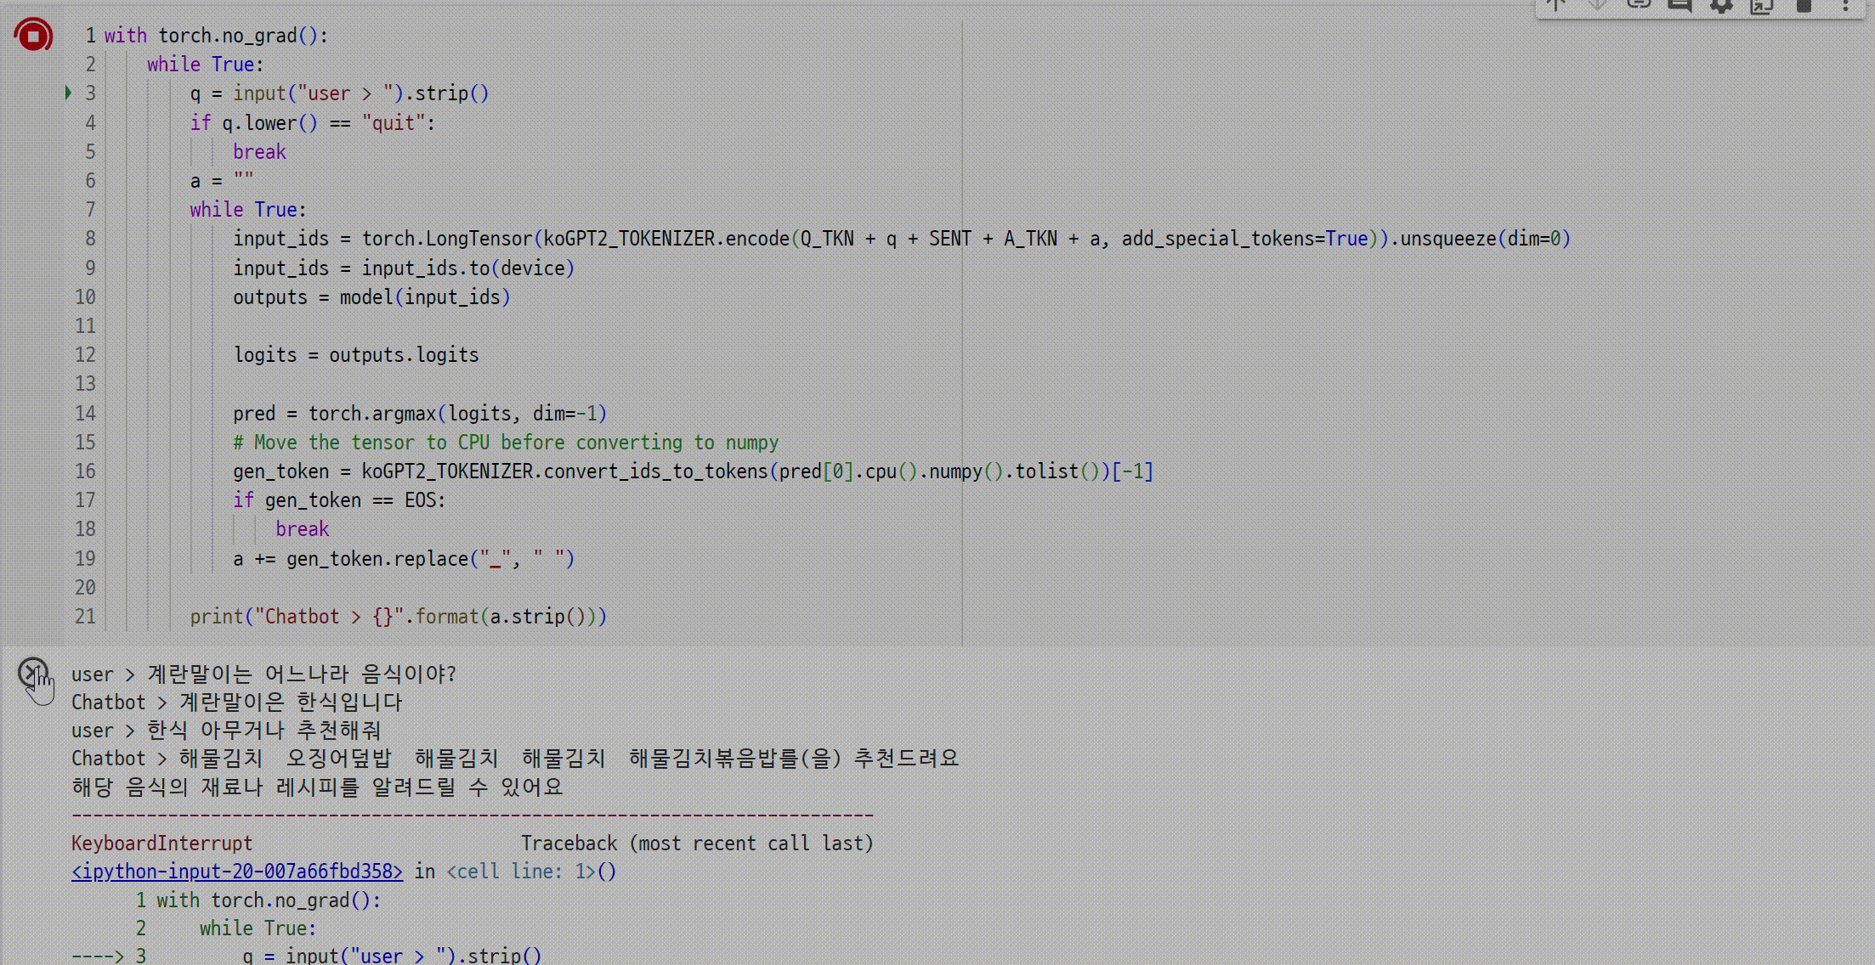
진행내용
4. koGPT2 사용 챗봇 구현 테스트
학습 데이터 : 요리명과 요리타입에 대한 2000개의 Q&A 데이터셋
학습 조건 : epochs = 5 , batch_size = 2

Slide 20
타임테이블
1차 중간 발표
3차 중간 발표
- 데이터 수집 및 전처리
- 챗봇 모델 학습 데이터 생성
- 선정된 모델 파인 튜닝
- 추가 기능 개발(알러지 선택 등)
최종 발표
주제 발표
2차 중간 발표
-
-
- 레시피 데이터 검색
- 챗봇 생성을 위한 기반지식 및 논문 탐색
- 다양한 사전학습 모델 이용 전이학습
- 규칙기반의 레시피 출력 구현
- 재료에 대한 전처리 논의

Slide 21
조원별역할
김종우
한식 데이터 레시피 크롤링 (데이터 수집 및 전처리), QnA 학습데이터셋 생성, KoGPT2 챗봇 테스트, 사전학습 모델 이용 챗봇 전이학습
최종발표
박성호
중식/일식 데이터 레시피 크롤링 (데이터 수집 및 전처리), QnA 학습데이터셋 생성, 사전학습 모델 이용 챗봇 전이학습
3차 중간발표
신동희
한식 데이터 레시피 크롤링 (데이터 수집 및 전처리), QnA 학습데이터셋 생성, 사전학습 모델 이용 챗봇 전이학습
2차 중간발표
정창화
양식 데이터 레시피 크롤링 (데이터 수집 및 전처리), 전체 레시피 데이터 전처리, QnA 학습데이터셋 생성, 사전학습 모델 이용 챗봇 전이학습
주제발표, 1차 중간발표

Slide 22
감사합니다

Slide 23
Recipe Chatbot
최종 프로젝트 – 2차 중간 발표
2조 김종우 박성호 신동희 정창화

Slide 24
01
02
03
CONTENTS
진행사항
타임 테이블
조원별 역할

Slide 25
진행내용
1. 재료 구분 크롤링
재료의 세분화 필요성
질문에서 재료를 구별하여 해당 재료가 들어있는 요리이름과 레시피를 답변
주재료 / 부재료 / 소스 등 세분화
기존 크롤링을 변형하여 재료를 재 크롤링

Slide 26
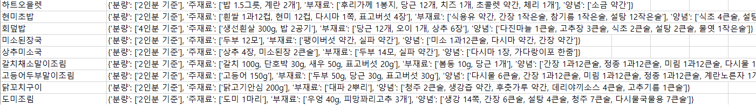
진행내용
1. 재료 구분 크롤링
분량 : 2인분 기준
주재료 : 갈치 100g, 단호박 30g, 새우 50g, 표고버섯 20g
부재료 : 봄동 10g, 당근 1개
양념 : 간장 1과 ½큰술, 정종 1과 ½큰술, 미림 1과 ½큰술, 다시물 1컵
- 재료를 구분지어 필수적인 재료를 구별하여 데이터베이스에서 검색할 수 있게 함

Slide 27
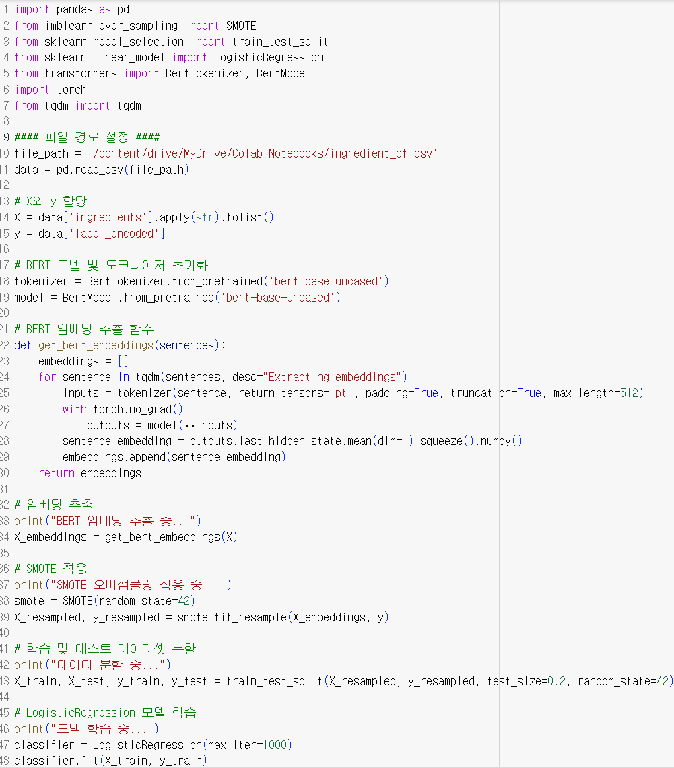
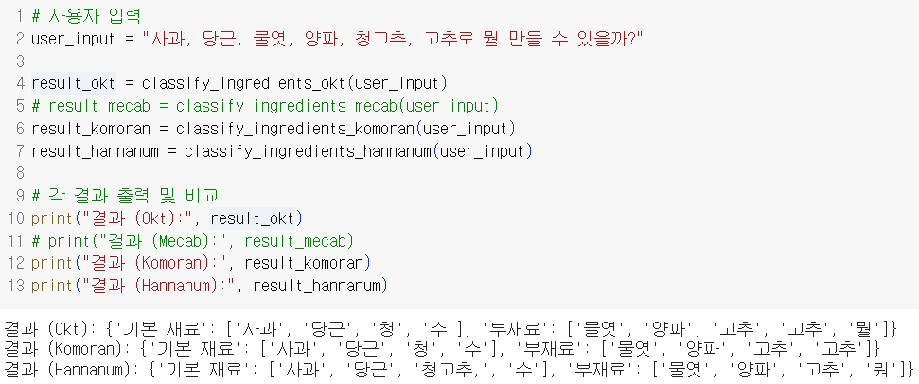
진행내용
2. 재료 구분 모델 생성
재료들이 포함된 질문을 분석해서
주재료와 부재료를 구분해내는 결과
모델 성능 평가 결과
정확도 : 0.80
정밀도 : 0.72
재현율 : 0.98

Slide 28
진행내용
3. koGPT2 사용 챗봇 구현
기존 koGPT2 테스트 모델에서 추가적으로 학습을 수행
추가 내용
학습데이터 교체 (약 4만개의 데이터 학습)
손실값 담는 리스트 추가
Gradient_accumulation_steps = 4로 수정
매 epoch 마다 체크포인트 저장

Slide 29
진행내용
2. 재료 구분 모델 생성
- 크롤링한 데이터를 기반으로 질문에서 재료를 구분해내는 모델 생성
Ex) 김치와 양파, 돼지고기 그리고 고춧가루가 있는데 어떤 요리를 할 수 있어?
-> [‘김치’, ‘양파’, ‘돼지고기’]
분류한 재료를 추후 데이터베이스에서 찾아내어 요리이름과 레시피를 추천해 줄 수
있는 모델의 기초가 됨

Slide 30
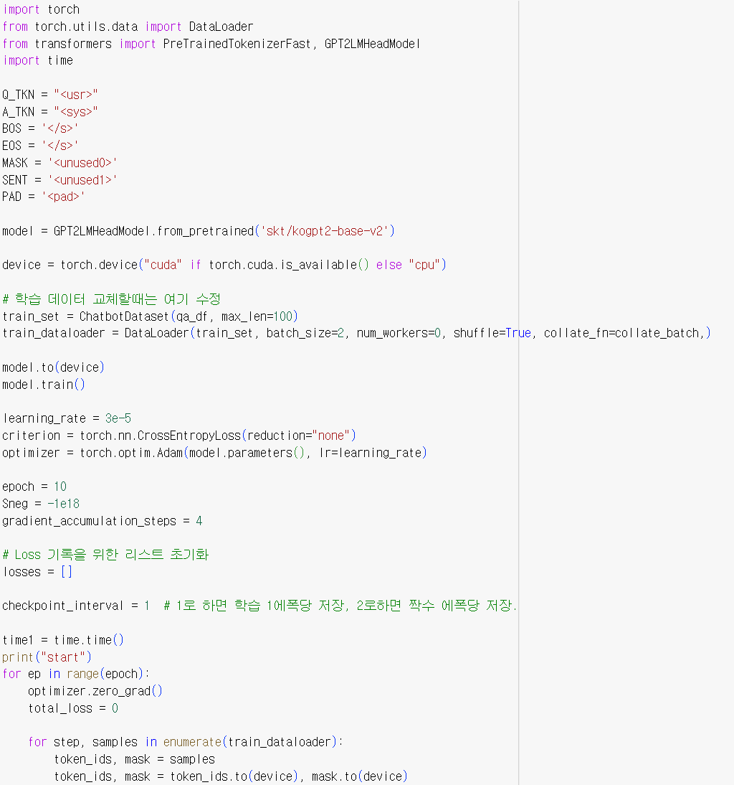
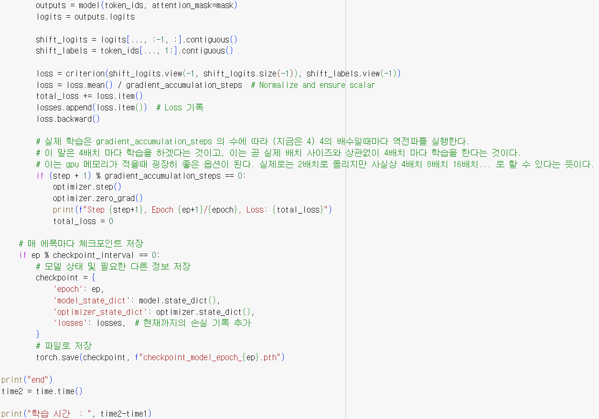
진행내용
3. koGPT2 사용 챗봇 구현

Slide 31
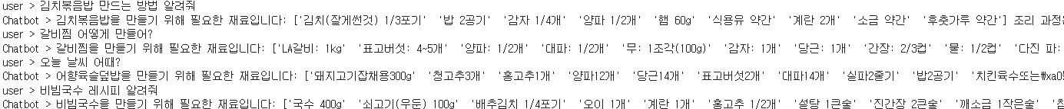
진행내용
3. koGPT2 사용 챗봇 구현
챗봇 대화 실행
- 요리의 레시피를 알려달라는 질문에 필요한 재료와 레시피를 소개해줌
- 요리에 관한 질문이 아닌 엉뚱한 질문에도 요리에 관한 답변을 함
- 저번 테스트 모델보다 더 자세한 답변 구현

Slide 32
타임테이블
1차 중간 발표
3차 중간 발표
- 데이터 수집 및 전처리
- 챗봇 모델 학습 데이터 생성
- 선정된 모델 파인 튜닝
- 추가 기능 개발(알러지 선택 등)
최종 발표
주제 발표
2차 중간 발표
-
-
- 레시피 데이터 검색
- 챗봇 생성을 위한 기반지식 및 논문 탐색
- 다양한 사전학습 모델 이용 전이학습
재료에 대한 추가 전처리
- 재료 구분 모델 학습

Slide 33
조원별역할
김종우
한식 데이터 레시피 크롤링 (데이터 수집 및 전처리), QnA 학습데이터셋 생성, KoGPT2 챗봇 테스트, koGPT2 기반 사전학습 모델 이용 챗봇 전이학습
최종발표
박성호
중식/일식 데이터 레시피 크롤링 (데이터 수집 및 전처리), 재료 구분 추가 크롤링, QnA 학습데이터셋 생성, 사전학습 모델 이용 챗봇 전이학습
3차 중간발표
신동희
한식 데이터 레시피 크롤링 (데이터 수집 및 전처리), QnA 학습데이터셋 생성, GPT 기반 사전학습 모델 이용 챗봇 전이학습
2차 중간발표
정창화
양식 데이터 레시피 크롤링 (데이터 수집 및 전처리), 전체 레시피 데이터, 재료 구분 데이터 전처리, QnA 학습데이터셋 생성, 사전학습 모델 이용 챗봇 전이학습, 재료분류 모델 학습
주제발표, 1차 중간발표

Slide 34
감사합니다

Slide 35
Recipe Chatbot
최종 프로젝트 – 3차 중간 발표
2조 김종우 박성호 신동희 정창화

Slide 36
01
02
03
CONTENTS
진행사항
타임 테이블
조원별 역할

Slide 37
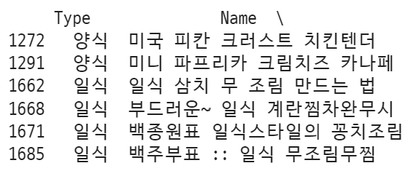
진행내용
1. 요리명 수정
학습된 모델을 가지고 테스트를 해보니, 요리명이 너무 길고 이상한 것들 발견
원인은 '10000개의 레시피' 사이트에서는 비교적 레시피를 올리는 형식이 자유로워서 사람들이 블로그형식으로 작성하였음.
>> 16글자 이상 요리명들 삭제
(100개 미만의 데이터)

Slide 38
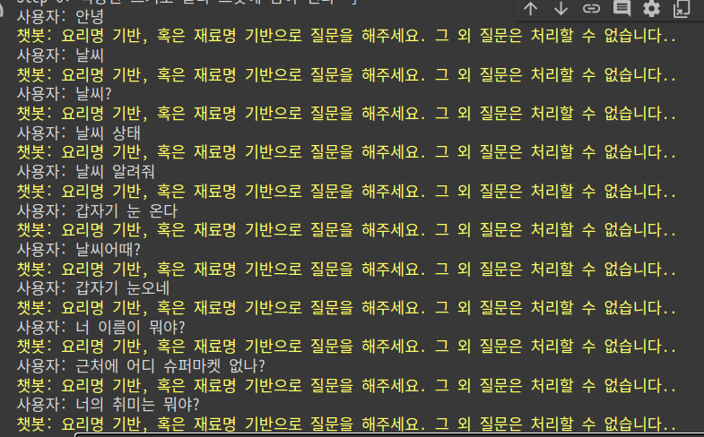

진행내용
2. 비요리 관련 질문 처리
- 요리의 레시피를 알려달라는 질문에 필요한 재료와 레시피를 소개해줌.
-> 사용자의 질문을 타입별로 나눠서, 비요리 질문일 경우 다음과 같이 일괄적 응답.

Slide 39
진행내용
3. 전체 응답 로직
질문 -> 질문 타입 분류기 -> 각 질문 타입에 따라 대응되는 모델 호출 -> 모델 응답 -> 출력
질문 타입 (총 4가지 )
요리명 기반 질문:
ex) "오늘은 자장면이 먹고 싶은데, 짜장면은 어떻게 하지?"
ex) "자장면 레시피 알려줘."
ex) "자장면."
재료명 기반 질문:
ex) "소고기, 떡, 마늘, 계란 있는데 뭐해먹지?"
ex) "냉장고에 소고기, 떡, 마늘, 계란있는데, 뭐할까?"
ex) "소고기, 떡, 마늘, 계란"
비요리관련 질문:
ex) "오늘 날씨는?"
ex) "날씨."
요리 종류별(한식/양식/일식/중식) 추천 유도 질문: (현재 이 부분은 아직 미구현)
ex) "한식 아무거나 추천해줘"
ex) "양식 추천좀"

Slide 40
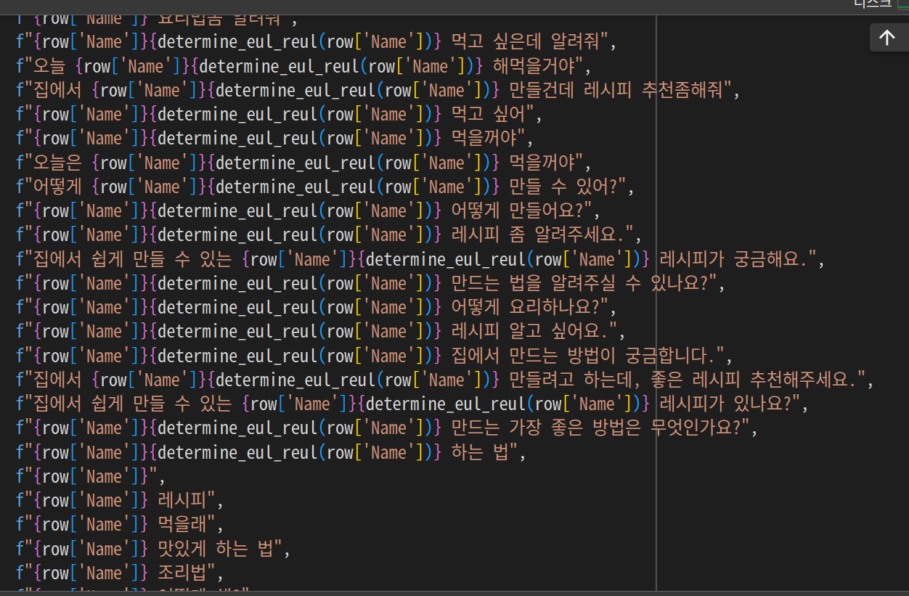
진행내용
4. 각 모델의 학습 진행 방법
사용자의 질문의 의도나 문맥을 이해하고 응답을 할 수 있는 모델을만들고 싶었으나, 해당 관련 지식 부족.
"질문-답" 으로 이뤄진 데이터 셋을 통으로 학습시키는 방식을 선택.

Slide 41
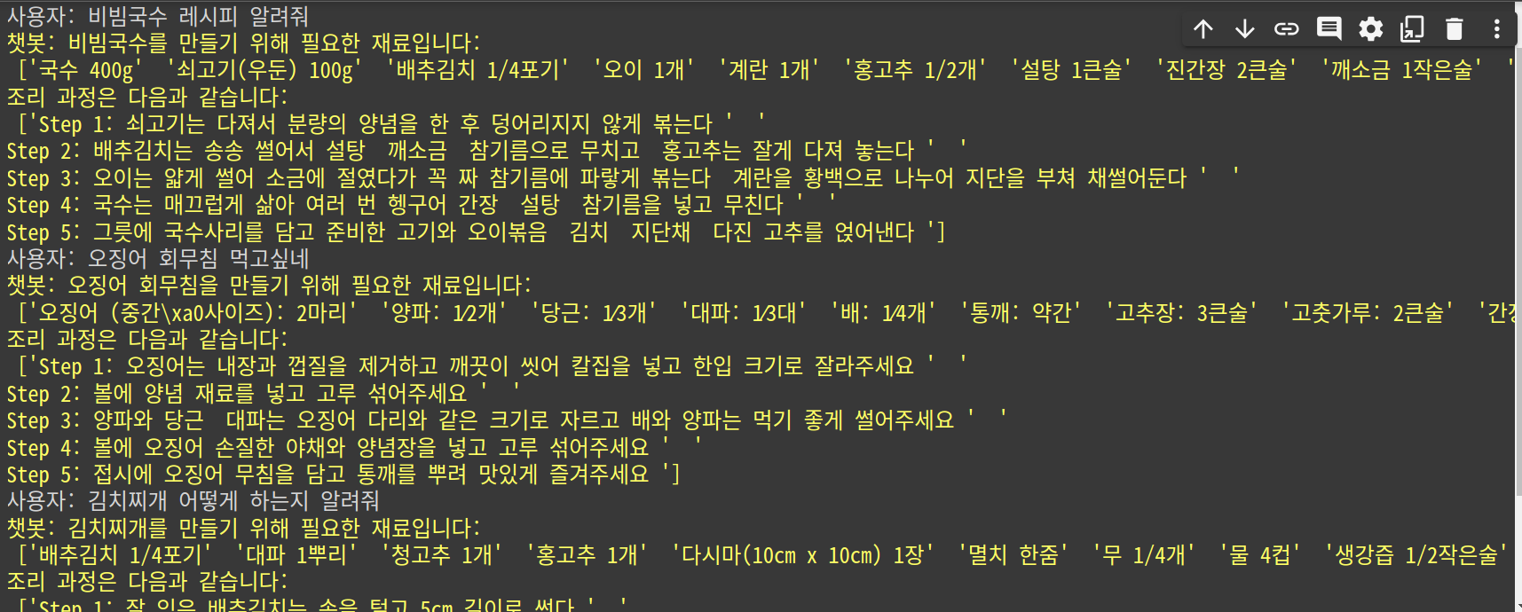
진행내용
5. 챗봇 시연 모습
요리명 기반 질문-1

Slide 42
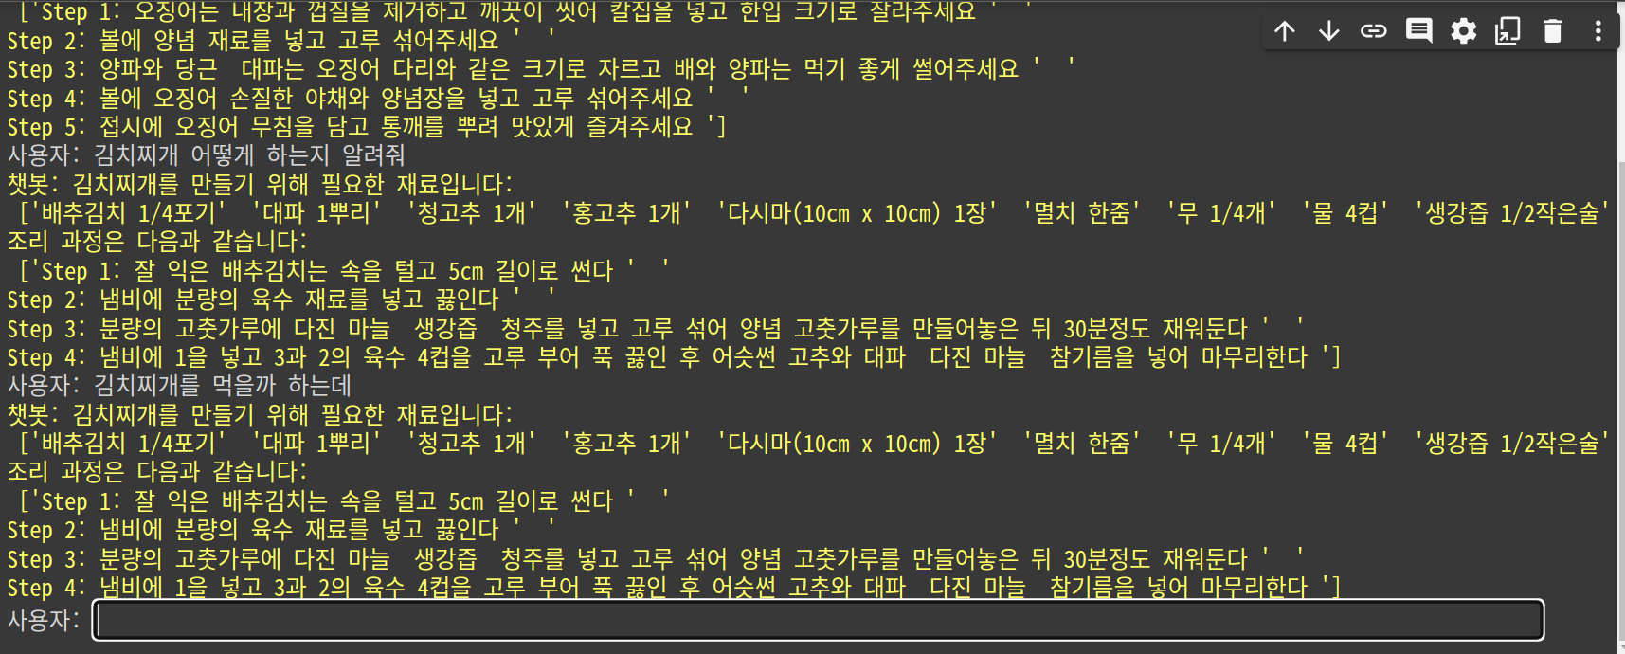
진행내용
5. 챗봇 시연 모습
요리명 기반 질문-2

Slide 43
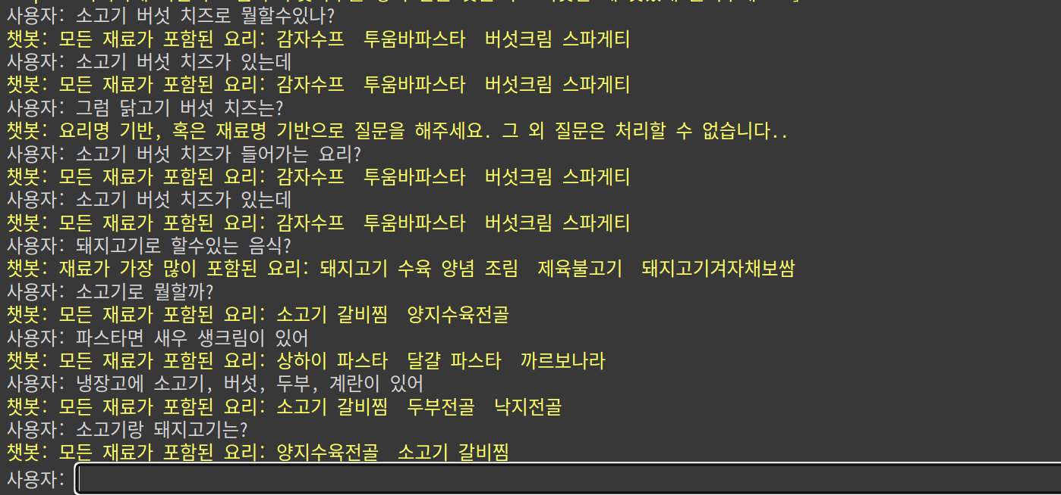
진행내용
5. 챗봇 시연 모습
2. 재료명 기반 질문

Slide 44
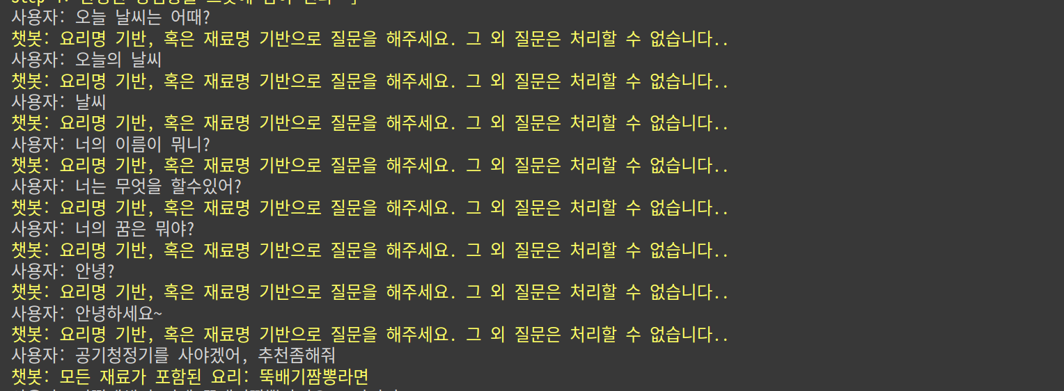
진행내용
5. 챗봇 시연 모습
3. 비요리 관련 질문

Slide 45
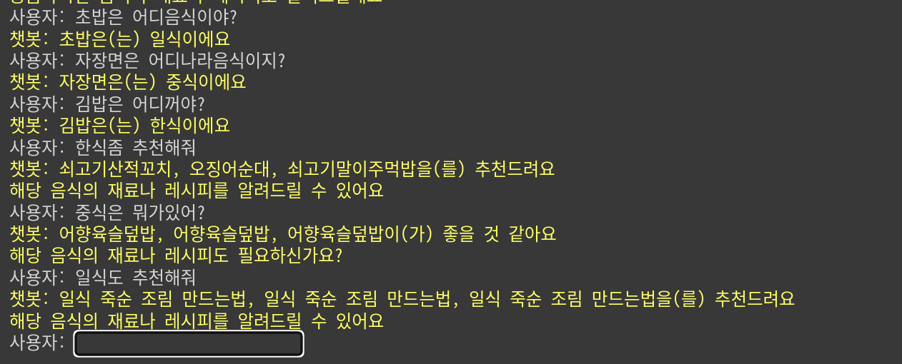
진행내용
5. 챗봇 시연 모습
4. 요리 추천 질문 / 요리 종류(한식/양식/일식/중식) 질문

Slide 46
진행내용
5. 최종까지 할 일
질문 타입 분류기 계속 수정 및 업데이트.
테스트 계속 하면서 잘못 응답되는 모델들 재학습.
시간이 남는다면, 추가로 질문 타입 모델을 추가.

Slide 47
타임테이블
1차 중간 발표
3차 중간 발표
- 데이터 수집 및 전처리
- 챗봇 모델 학습 데이터 생성
- 만든 모델들 통합
- 추가 기능 개발(요리추천)
최종 발표
주제 발표
2차 중간 발표
-테스트 해보고 재학습 및 추가 학습
-프로젝트 마무리
- 레시피 데이터 검색
- 챗봇 생성을 위한 기반지식 및 논문 탐색
- 다양한 사전학습 모델 이용 전이학습
재료에 대한 추가 전처리
- 재료 구분 모델 학습

Slide 48
조원별역할
김종우
한식 데이터 레시피 크롤링 (데이터 수집 및 전처리), QnA 학습데이터셋 생성, KoGPT2 챗봇 테스트, koGPT2 기반 사전학습 모델 이용 챗봇 전이학습
최종발표
박성호
중식/일식 데이터 레시피 크롤링 (데이터 수집 및 전처리), 재료 구분 추가 크롤링, QnA 학습데이터셋 생성, 사전학습 모델 이용 챗봇 전이학습
3차 중간발표
신동희
한식 데이터 레시피 크롤링 (데이터 수집 및 전처리), QnA 학습데이터셋 생성, GPT 기반 사전학습 모델 이용 챗봇 전이학습
2차 중간발표
정창화
양식 데이터 레시피 크롤링 (데이터 수집 및 전처리), 전체 레시피 데이터, 재료 구분 데이터 전처리, QnA 학습데이터셋 생성, 사전학습 모델 이용 챗봇 전이학습, 재료분류 모델 학습
주제발표, 1차 중간발표

Slide 49
감사합니다

Slide 50
Recipe Chatbot
최종 프로젝트 – 최종 발표
2조 김종우 박성호 신동희 정창화

Slide 51
01
02
03
CONTENTS
진행사항
타임 테이블
조원별 역할

Slide 52
진행내용
1. 진행사항
재료명 기반 추천 모델 모델개선
- 이를 위해 주재료,부재료 구분 모델 개선
- 주재료, 부재료 구분 모델을 이용해 재료 데이터 전처리 개선
- 재료명 기반 질문/응답 데이터셋 생성
- 모든 재료를 포함하는 요리가 없는 경우 주재료를 우선순위로 가장 많은 재료를 포함하는 음식명을 추출하도록 재료기반 요리명 추천모델 변경
질문 분류기 추가 개선(학습 데이터 추가 전처리 , 키워드 추가)
학습 및 평가
분류기 테스트, 모델 시연

Slide 53
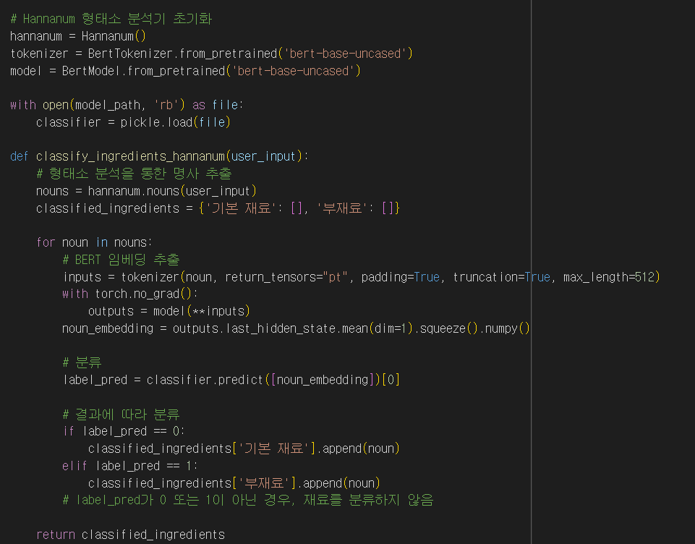
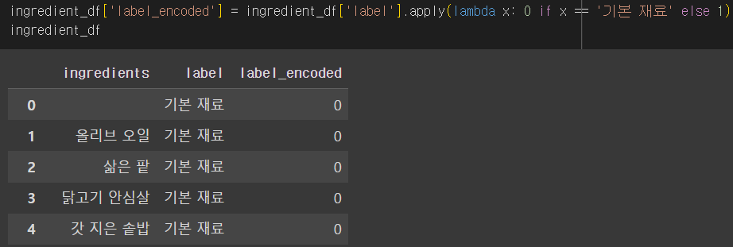
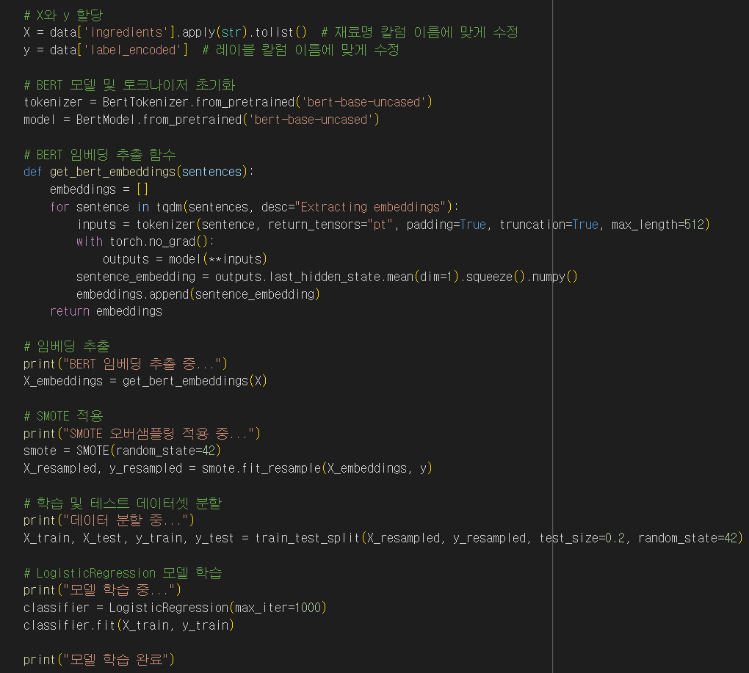
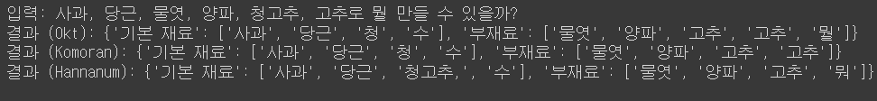
진행내용
1. 주재료,부재료 분류 모델 재학습
정규화 및 전처리를 통해 기본재료와 소스재료를 분류하고 Bert 모델에 학습
해당 모델로 Okt, Komoran, Hannanum 형태소 분석기를 이용해 확인결과 Hannanum이 가장 성능이 좋다고 판단하여 사용

Slide 54
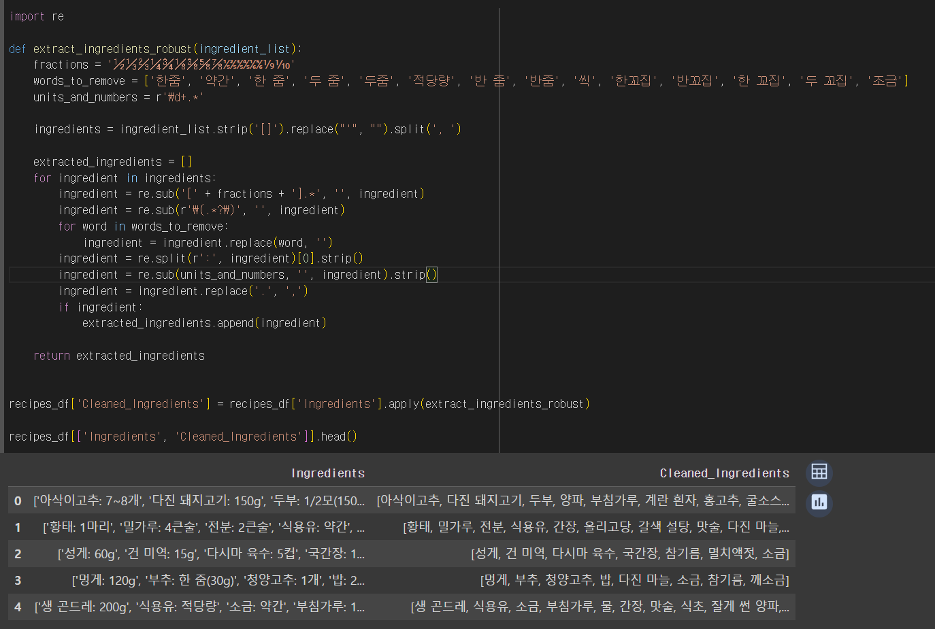
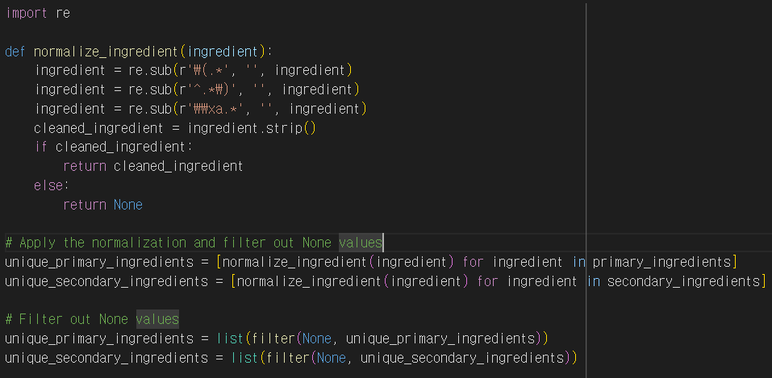
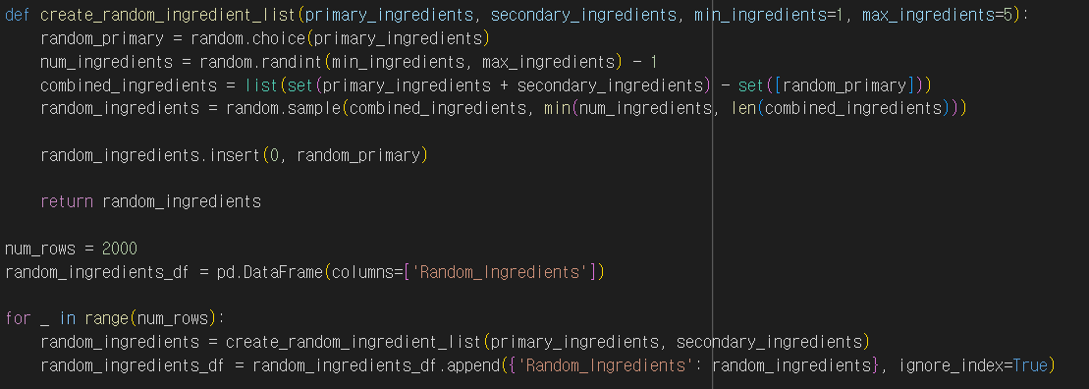
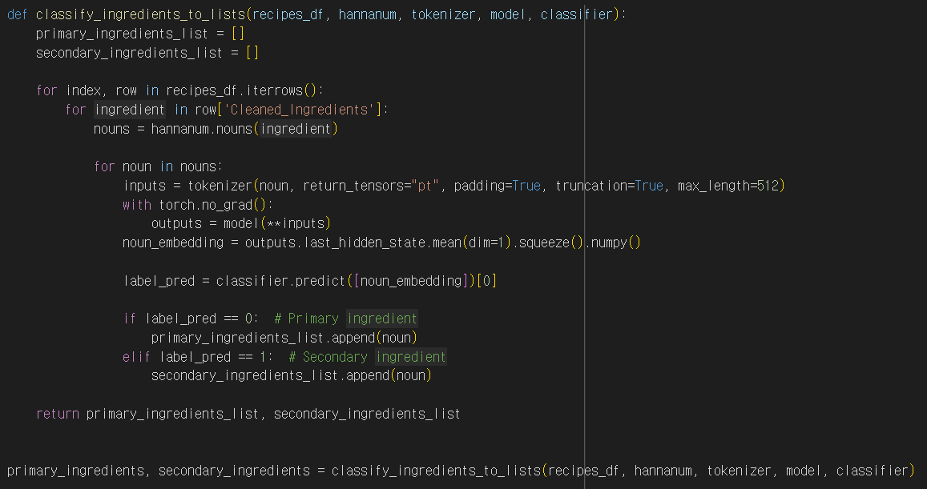
진행내용
2. 재료 데이터 전처리
정규화를 진행하고 주재료, 부재료 분류모델으로 주재료와 부재료를 분류하여 중복을 제거하여 저장
랜덤으로 1~5개의 재료(주재료 최소 1개)를 가져와서 저장(질문 데이터셋으로 늘어날 것이므로 2000개만 생성

Slide 55
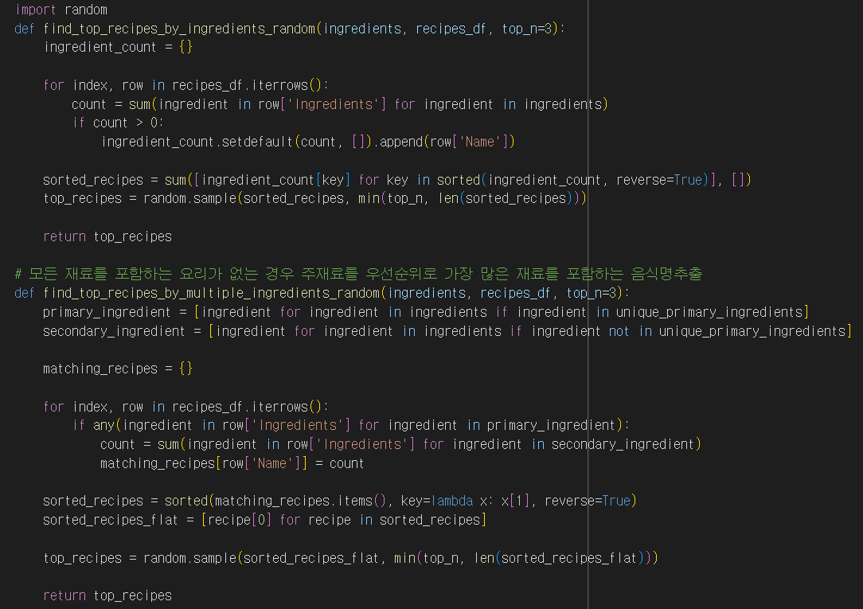
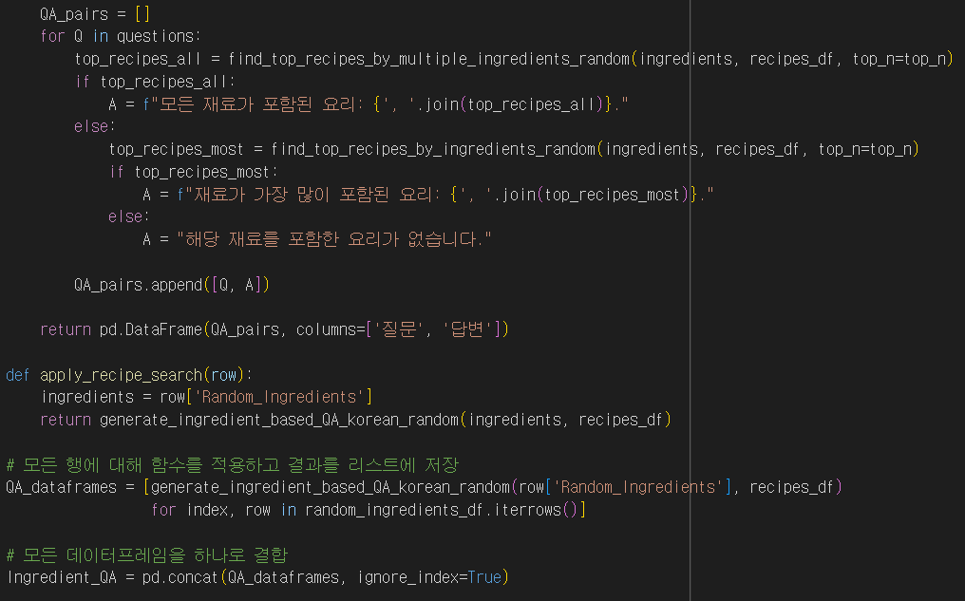
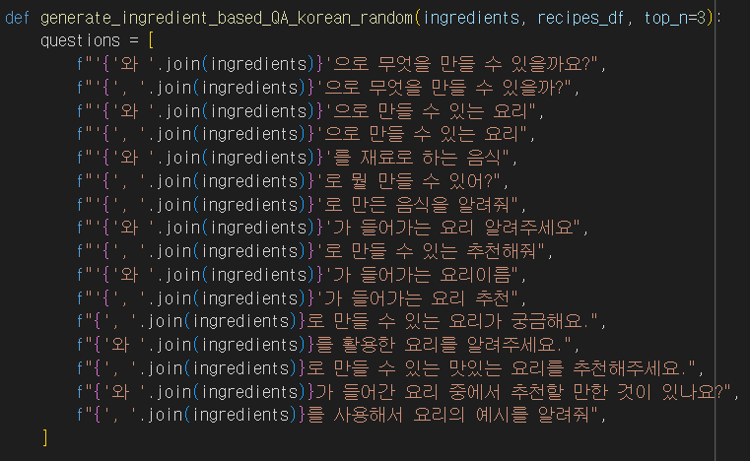
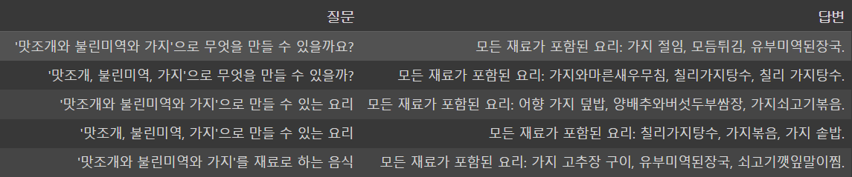
진행내용
3. 질문데이터셋 재생성
모든 재료를 포함하는 경우, 주재료를 포함하는 경우를 우선으로 하는 함수를 정의하여 질문 답변 데이터셋 생성(다양한 어투로 물어보는 질문 셋 증강)

Slide 56
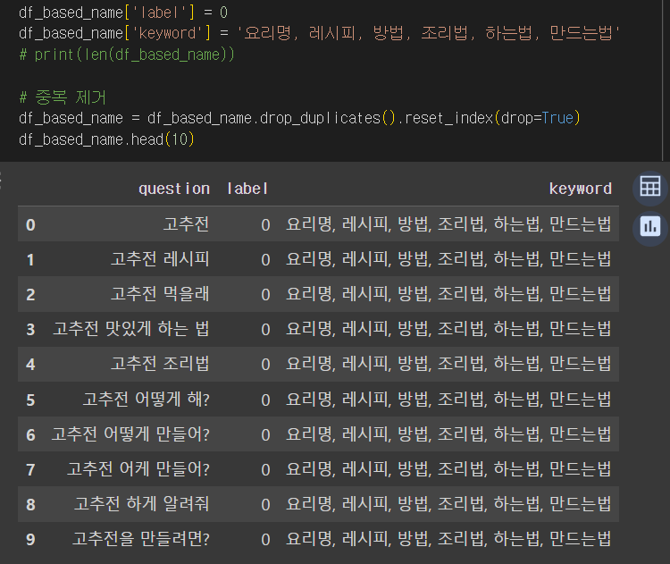
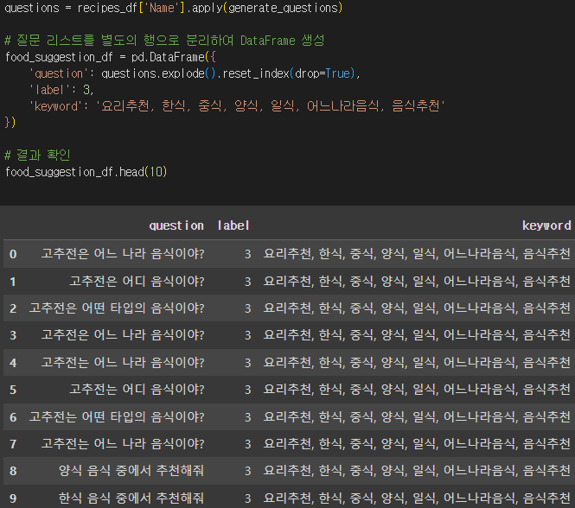
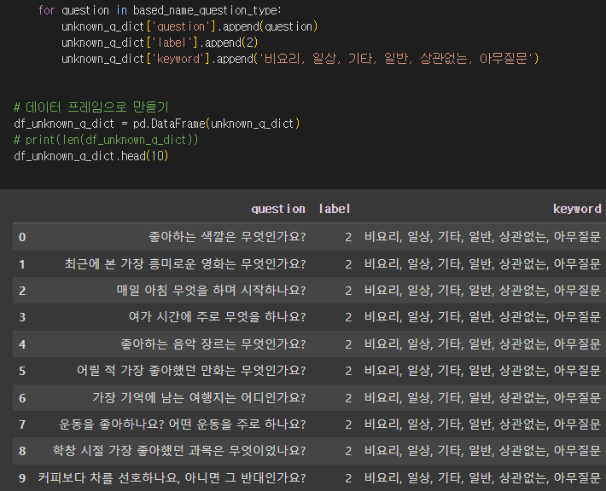
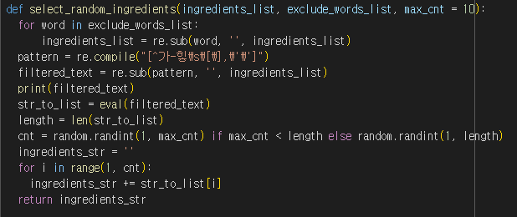
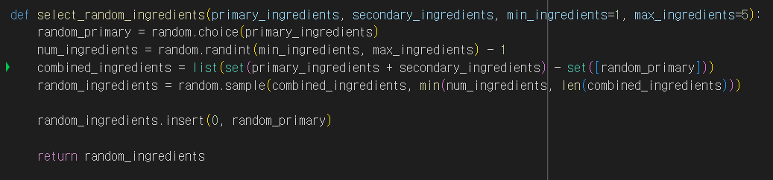
진행내용
4. 질문 분류기 업데이트
모델과 학습데이터셋에 키워드를 추가해서 해당 분야에 대한 더 정확한 답변을 할 수 있도록 개선
재료기반 질문분류기의 경우 학습을 데이터셋 전처리를 추가적으로 개선
=> 추가 정규화를 거친 주재료, 부재료에서 무작위로 가져오기 / 주재료 1개 무조건포함 /재료 1~5개로 조정

Slide 57
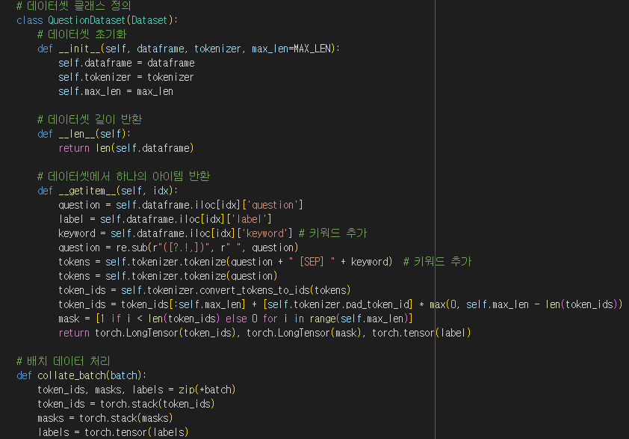
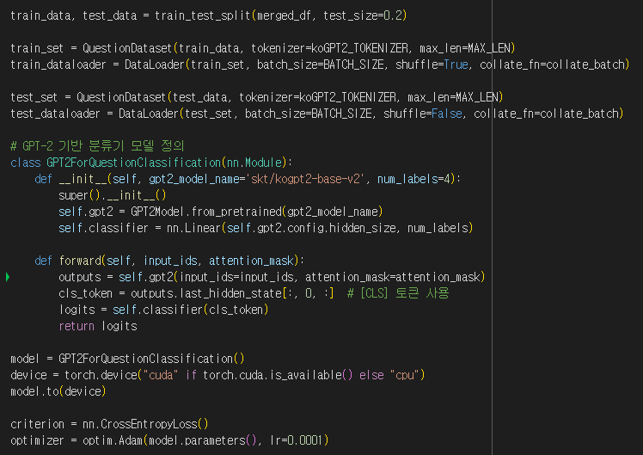
진행내용
4. 질문 분류기 업데이트
모델에도 키워드를 고려할 수 있도록 아키텍처 수정.

Slide 58
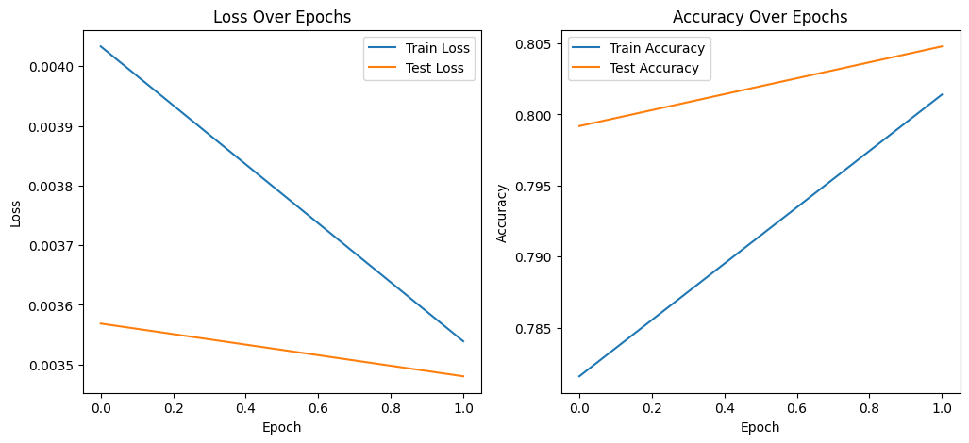
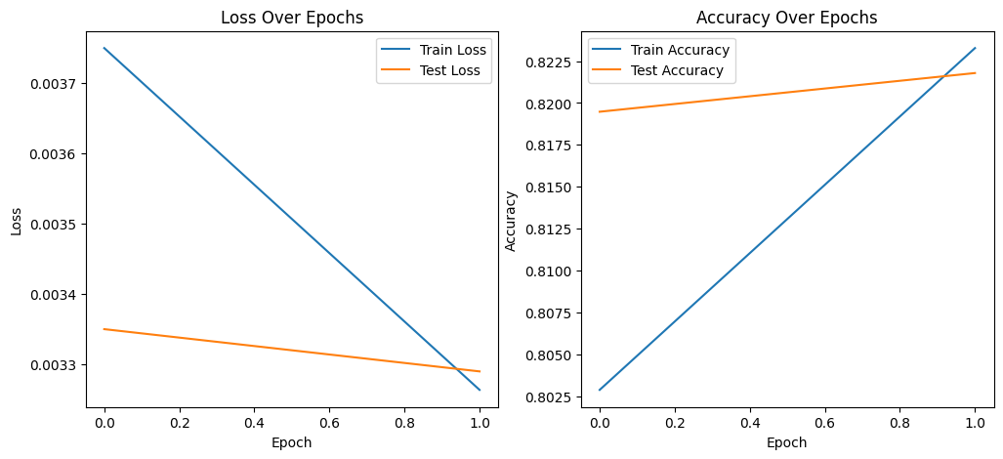

진행내용
5. 학습 및 평가
이전의 모델에 비해서 성능이 소폭 향상되었음을 확인할 수 있다.

Slide 59


진행내용
5. 분류기 테스트
본래 분류기에서는 요리명에 재료명이 들어간 경우가 많아서 재료명을 입력할 때 요리명기반 질문으로 인식하는 경우가 다수 존재했다. (1으로 분류해야 하지만 0으로 오분류)
재료기반 모델의 데이터 추가 전처리와 키워드 추가로 인해 일부 오분류를 개선할 수 있었다.

Slide 60

진행내용
5. 모델 시연
최종 모델의 시연결과이다. 분류에 따라 잘 대답하고 있음을 확인할 수 있었다.

Slide 61
타임테이블
1차 중간 발표
3차 중간 발표
- 데이터 수집 및 전처리
- 챗봇 모델 학습 데이터 생성
- 만든 모델들 통합
- 추가 기능 개발(요리추천)
최종 발표
주제 발표
2차 중간 발표
-테스트 해보고 재학습 및 추가 학습
-프로젝트 마무리
- 레시피 데이터 검색
- 챗봇 생성을 위한 기반지식 및 논문 탐색
- 다양한 사전학습 모델 이용 전이학습
재료에 대한 추가 전처리
- 재료 구분 모델 학습

Slide 62
조원별역할
김종우
한식 데이터 레시피 크롤링 (데이터 수집 및 전처리), QnA 학습데이터셋 생성, KoGPT2 챗봇 테스트, koGPT2 기반 사전학습 모델 이용 챗봇 전이학습, 재료기반 모델 개선
최종발표
박성호
중식/일식 데이터 레시피 크롤링 (데이터 수집 및 전처리), 재료 구분 추가 크롤링, QnA 학습데이터셋 생성, 사전학습 모델 이용 챗봇 전이학습, 질문 분류기 모델 개선
3차 중간발표
신동희
한식 데이터 레시피 크롤링 (데이터 수집 및 전처리), QnA 학습데이터셋 생성, GPT 기반 사전학습 모델 이용 챗봇 전이학습, 재료분류 모델 학습
2차 중간발표
정창화
양식 데이터 레시피 크롤링 (데이터 수집 및 전처리), 전체 레시피 데이터, 재료 구분 데이터 전처리, QnA 학습데이터셋 생성, 사전학습 모델 이용 챗봇 전이학습, 재료분류 모델 학습
주제발표, 1차 중간발표

Slide 63
감사합니다

